Slide 1

МАДОУ детский сад
№31г.Ельца «Сказка»

Slide 2

Проект «Мы выбираем здоровье»
Автор проекта: Матюхина Н. Н.- воспитатель.
Сроки реализации: краткосрочный проект (2 недели)
Участники проекта: педагоги, дети II мл. группы, их родители.
Тип проекта: познавательно-игровой.
Вид проекта: информационно-творческий

Slide 3
Актуальность проекта
Здоровье – бесценный дар, который преподносит человеку природа. Все родители желают видеть своего ребенка здоровым, сильным, физически развитым. Поддержать у детей положительное отношение к активному образу жизни, а в дальнейшем желание сохранять и укреплять свое здоровье -важные составляющие воспитания в семье. Лучший способ приобщить ребенка к ЗОЖ-показать на собственном примере, как нужно относиться к физкультуре и спорту. Здоровый ребёнок характеризуется гармоничным, соответствующим возрасту физическим, интеллектуальным, эмоционально-волевым, нравственным и социальным развитием. Дошкольный возраст является решающим в формировании фундамента физического и психического здоровья. Именно в этот период идёт интенсивное развитие органов и становление функциональных систем организма, закладываются основные черты личности, отношение к себе и окружающим. Важно на этом этапе сформировать у детей базу знаний и практических навыков здорового образа жизни.
К сожалению, в России здоровый образ жизни не занимает пока первое место в шкале потребностей и ценностей
человека. Но если мы научим детей с самого
раннего возраста ценить, беречь и укреплять своё здоровье,
если мы станем личным примером демонстрировать
здоровый образ жизни, только в этом случае можно

Slide 4
будет надеяться, что будущие поколения будут более здоровыми и развитыми не только интеллектуально, духовно, но и физически.
Таким образом, проблема формирования у дошкольников культуры здоровья очень важна. От её решения зависит будущее нации и государства.

Slide 5
Цель проекта: сохранять и укреплять здоровье детей ,повышать уровень знаний детей и обогащать опыт родителей о здоровом образе жизни через взаимоотношение с воспитателями группы.
Задачи проекта:
-для детей:
1) укреплять и охранять здоровье детей;
2) формировать потребность в соблюдении навыков гигиены;
3) дать представление о ценности здоровья, формировать желание вести здоровый образ жизни;
4) дать представление о полезной и вредной пищи для здоровья человека.
-для педагогов:
1) установить партнерские отношения с семьей каждого воспитанника, объединить усилия для развития и воспитания детей в вопросах о здоровом образе жизни;
2) создать атмосферу общности интересов, эмоциональной взаимо- поддержки ;
3) активизировать и обогащать воспитательные умения родителей, поддерживать их уверенность в собственных педагогических возможностях.
-для родителей:
1) дать представление родителям о значимости совместной деятельности с детьми, о полезной и вредной пищи, о соблюдении навыков гигиены и т.д.;
2) заинтересовать родителей укреплять здоровый образ жизни в семье.

Slide 6
Аннотация проекта.
Работа направлена на укрепления здоровья и профилактики заболеваний через проведение закаливающих процедур в ДОУ, формированию понимания необходимости заботиться о своем здоровье, беречь его, учиться быть здоровыми и вести здоровый образ жизни; повышению грамотности родителей в вопросах воспитания и укрепления здоровья дошкольников.
Пути решения проекта.
В соответствии с ФГОС ДО проект опирается на научные принципы ее построения:
- единство воспитательных, развивающих и обучающих целей и задач процесса образования детей дошкольного возраста, в процессе реализации которых формируются такие знания, умения и навыки, которые имеют непосредственное отношение к развитию детей дошкольного возраста;
- решение образовательных задач в совместной деятельности взрослого и детей и самостоятельной деятельности не только в рамках образовательной деятельности, но и при проведении режимных моментов в соответствии со спецификой дошкольного образования;
- построение образовательного процесса на адекватных возрасту формах работы с детьми. Основной формой работы с детьми и основным видом деятельности является игра;
- принципы гумманизации, дифференциации и индивидуализации, непрерывности и системности образования.

Slide 7
Основные формы реализации проекта:
беседы, чтение художественной литературы, детское творчество, игры, работа с родителями.
Роль родителей в реализации проекта:
1) Индивидуальная беседа с родителями «Режим для и его значение для здоровья ребенка»;
2) Выставки детского творчества: «Витаминки» (лепка), «Вирусы-вредирусы» (рисование); «Мой друг мячик!»
3) Консультации: «Витамины для ребёнка», «Как правильно одеть ребёнка весной», «Крепкие зубы-залог здоровья», «Что необходимо знать о кишечных инфекциях», «Сладости: есть или не есть?»,
Ожидаемые результаты проекта:
1) У большинства детей сформированы основы гигиенических навыков;
2) Дети ежедневно слышат информацию о полезной и вредной пище для здоровья человека (во время завтрака, обеда, полдника, ужина, о ценностях здоровья (подвижные игры, физкультминутки, различные виды гимнастик);

Slide 8
Этапы реализации проекта
Подготовительный этап:
1)Подборка методического и дидактического материала
2)Подборка художественной литературы
3)Разработка непосредственно образовательной деятельности по проекту
4)Оформление папок-передвижек для родителей по теме проекта
5)Подбор пословиц, поговорок, загадок по теме проекта

Slide 9
Основной этап:
Проведено онлайн -родительское собрание по теме «Здоровый образ жизни и ваш ребенок»,где была озвучена основная проблема : формирование потребности в сохранении и укреплении здоровья детей как в семье, так и в дошкольном учреждении. В раздевалке были предоставлены папки-передвижки на тему «Профилактика гриппа», Закаливание», Гигиенические навыки с малых лет».
Чтение (восприятие) художественной литературы. А. Барто «Девочка чумазая».
Просмотр мультфильмов « Доктор Айболт», «МОЙДОДЫР».
Дидактические игры: «Лото», Отгадай овощ и фрукт», Найди домик овощам и фруктам».
Сюжетно-ролевая игра «Готовим обед из овощей», «Катя заболела».
.

Slide 10
Результаты проекта:
-для детей:
1) у большинства детей сформированы основы гигиенических навыков;
2) дети ежедневно слышат информацию о полезной и вредной пищи для здоровья человека (во время завтрака, полдника, обеда, ужина), о ценности здоровья (подвижные игры, физминутки, различные виды гимнастик).
-для родителей:
1) заинтересовали родителей в укреплении здоровья ребенка;
2) создали благоприятную среду для дальнейшего сотрудничества.
-для педагогов:
1) установлены партнерские отношения с семьями детей группы;
2) создана атмосфера взаимопонимания, направленная на развитие и укрепление здоровья детей.

Slide 11
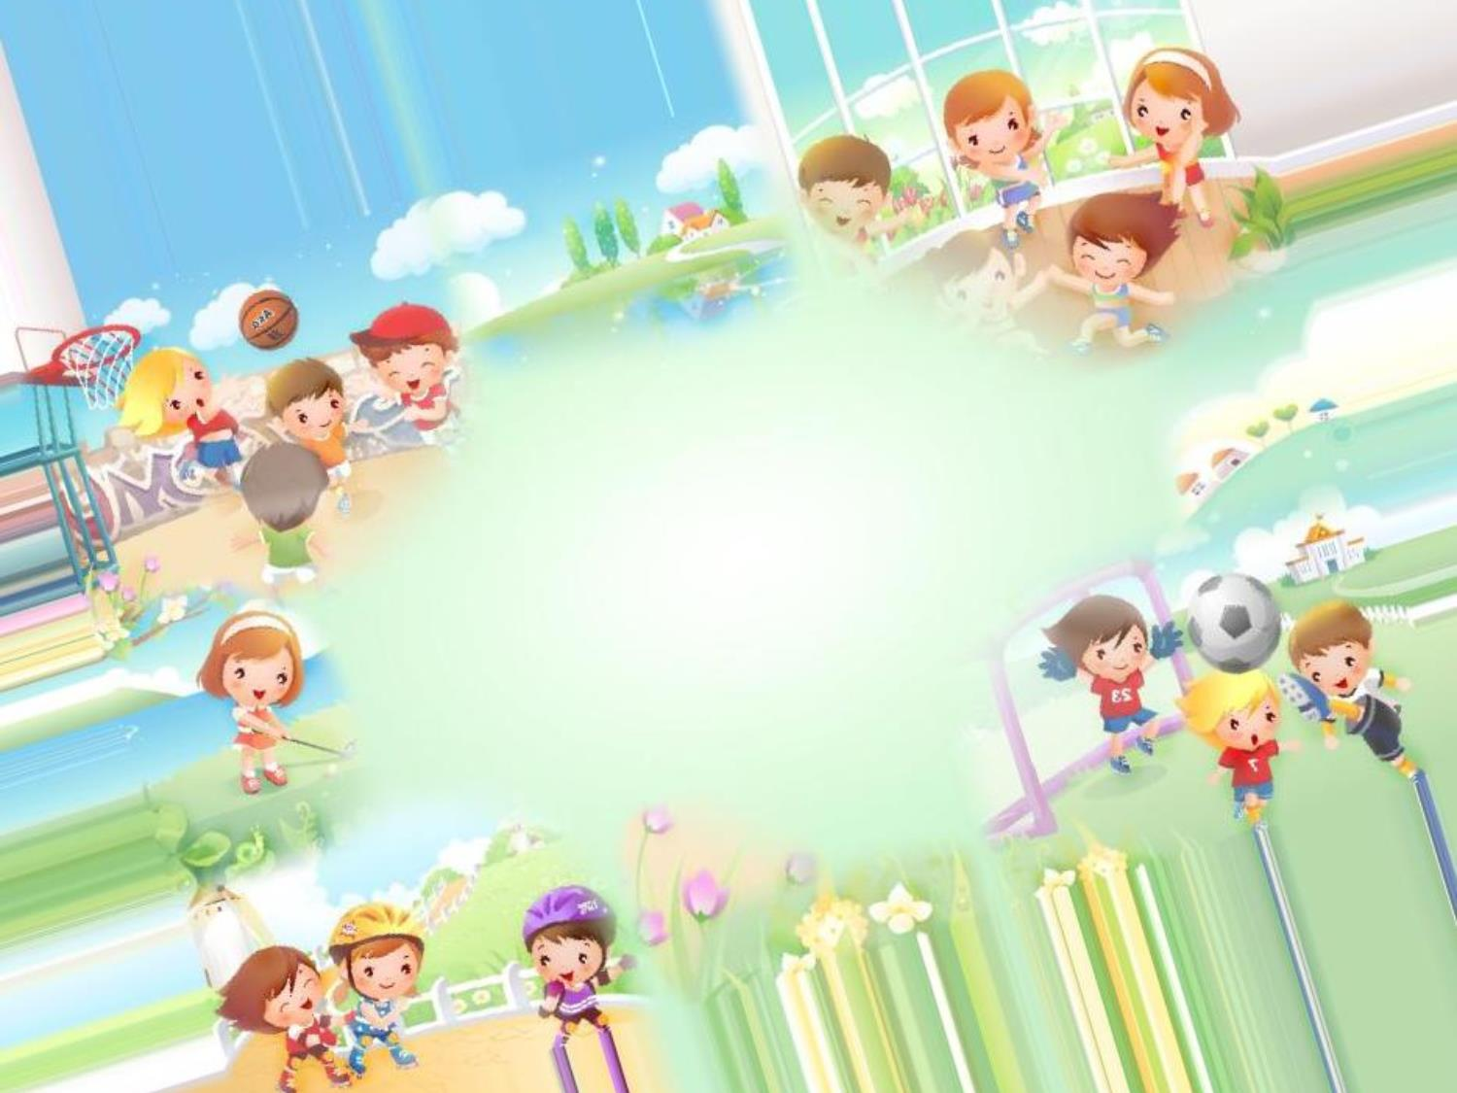
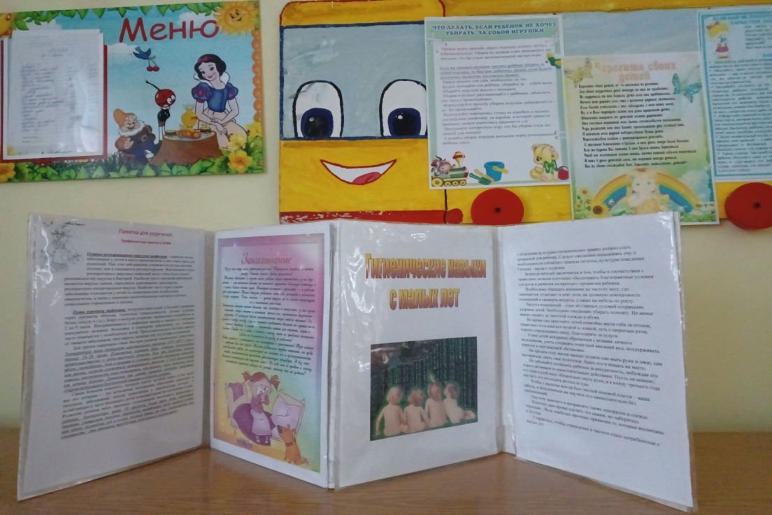
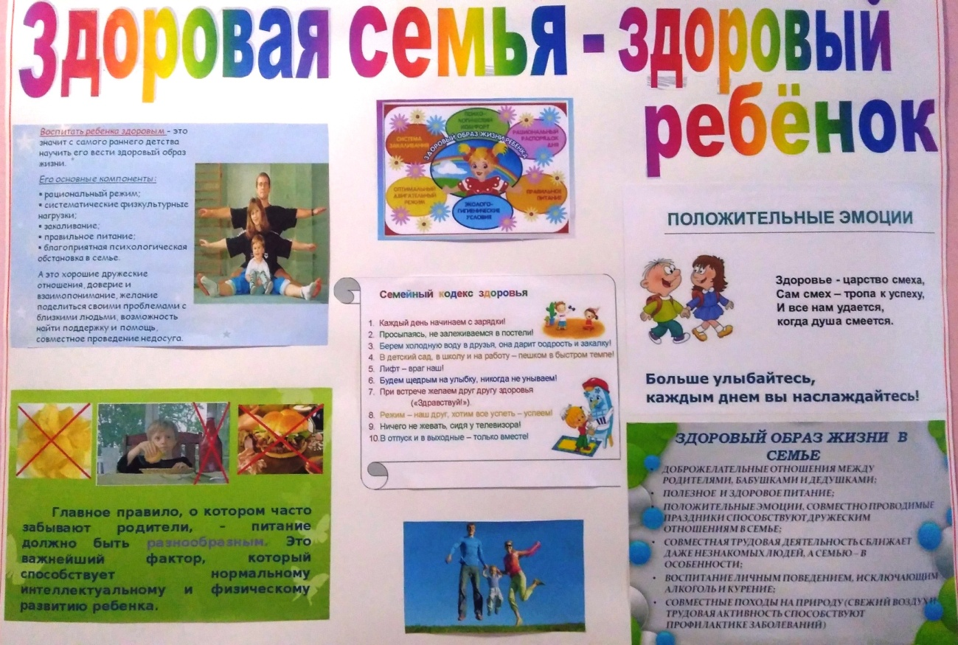
Папка - передвижка «Гигиенические навыки с малых лет», «Закаливание», «Профилактика гриппа и ОРВИ»
Газета «Здоровая семья-
Здоровый ребенок.

Slide 12

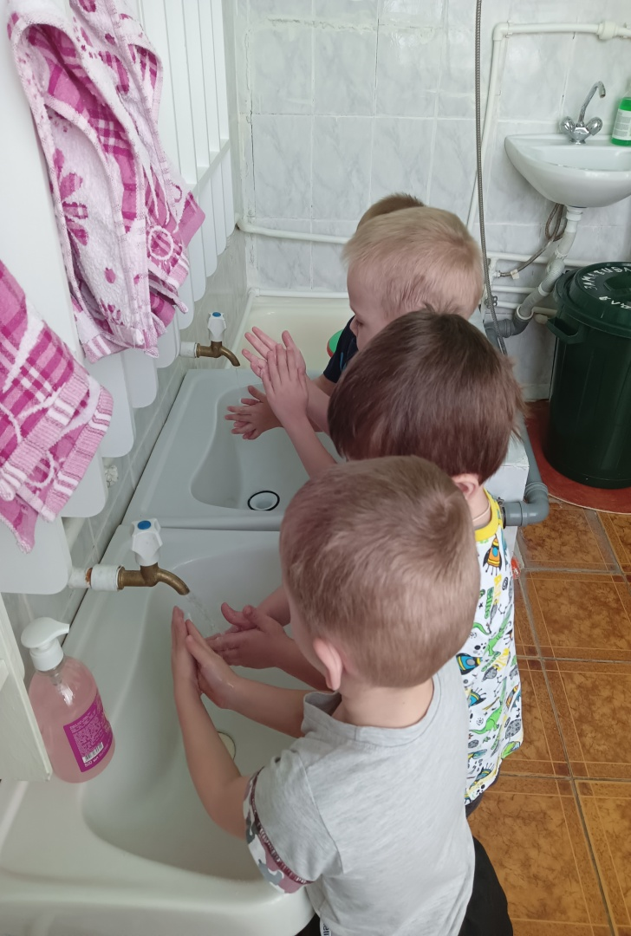
Зеркало любит чистые лица,
Зеркало скажет:
Надо умыться!
Зеркало охнет:
Где же гребенка?
Что же она не причешет ребенка?
Зеркало станет грязным от страха,
Если в него поглядится неряха.
Режимные моменты
«Дружим с водой»

Slide 13
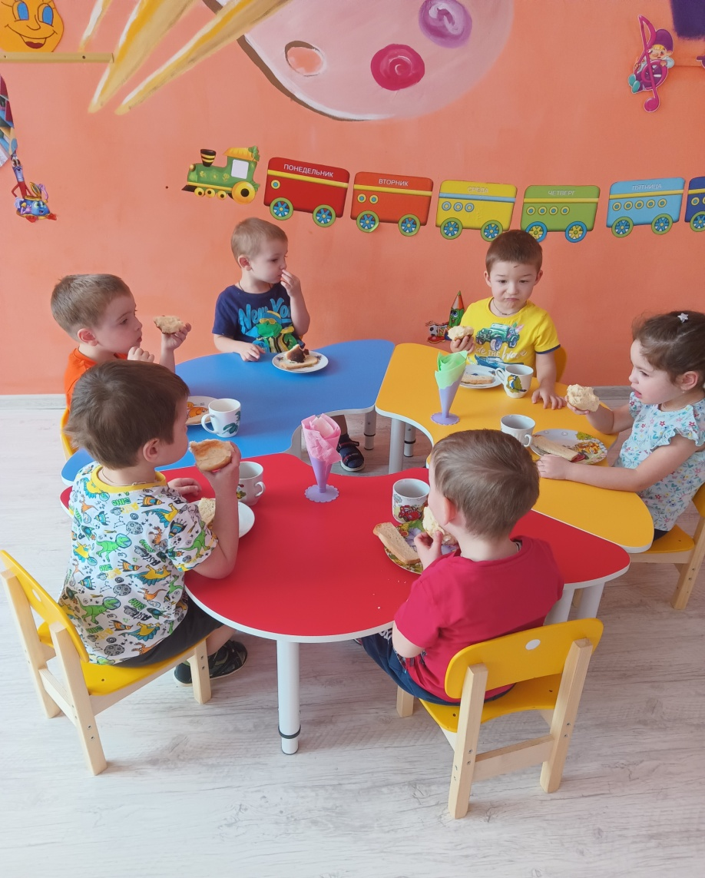
Нормы поведения за столом
Угощенья хороши!
Ешь спокойно, не спеши,
Не болтай с набитым ртом.
Разговоры все - потом!
Чтобы выглядеть опрятно,
Ешь красиво, аккуратно.
И ногами не болтай.
И соседа не толкай.

Slide 14
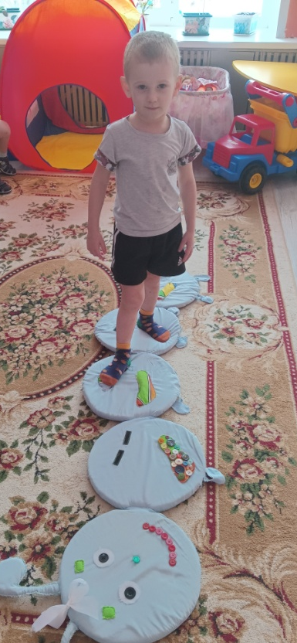
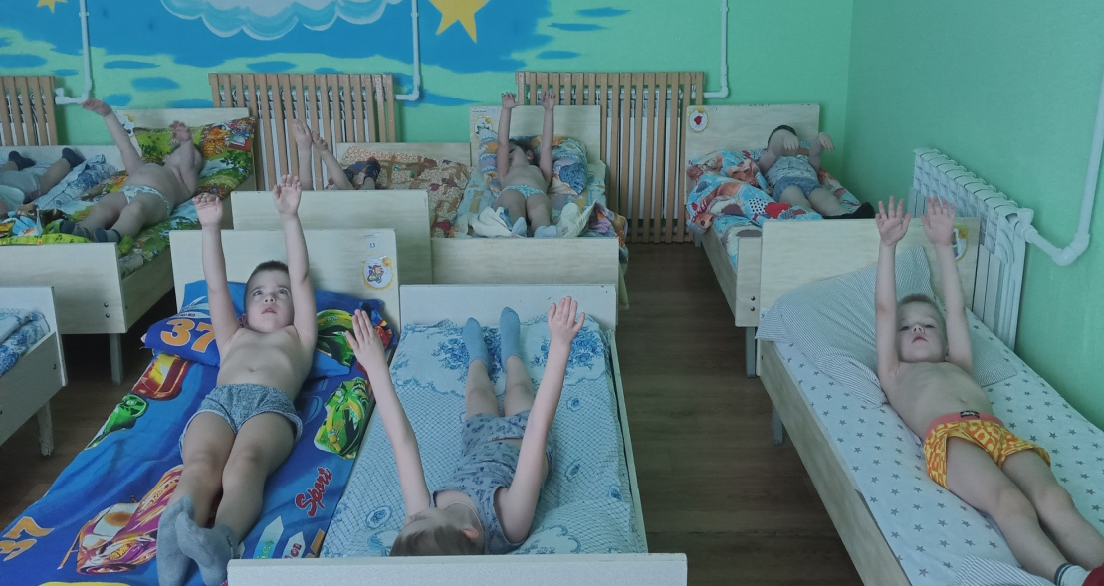
Гимнастика после сна

Slide 15
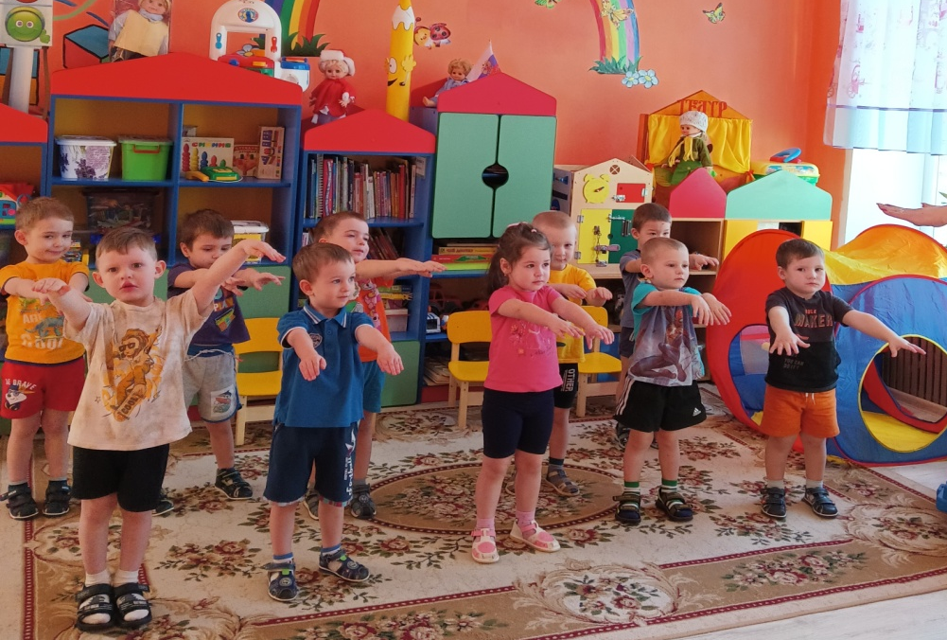
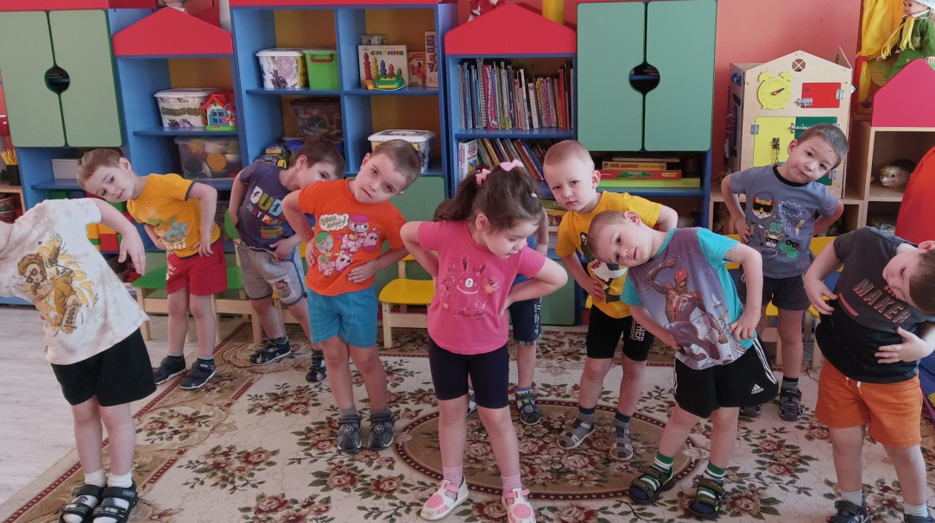
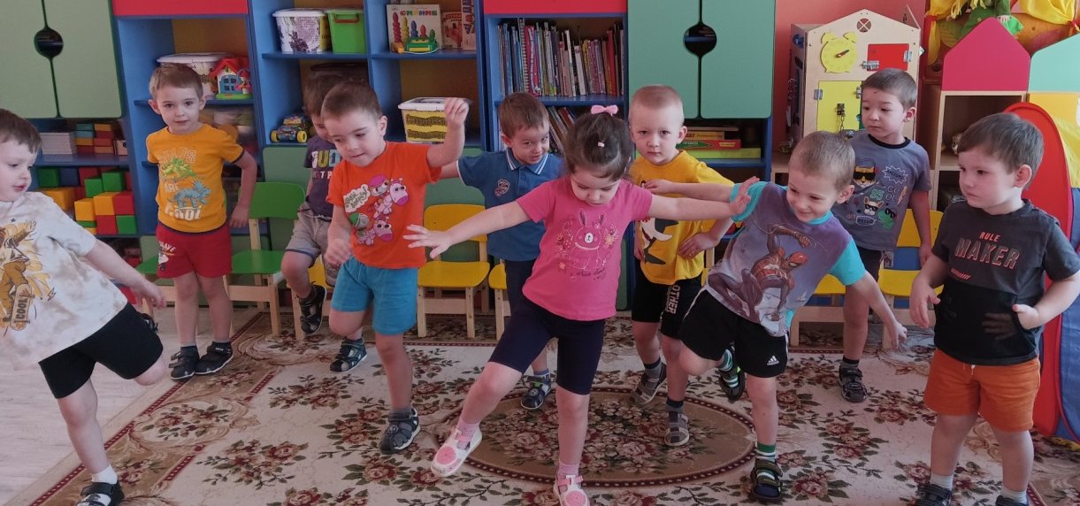
«Здоровье в порядке, спасибо зарядке»

Slide 16
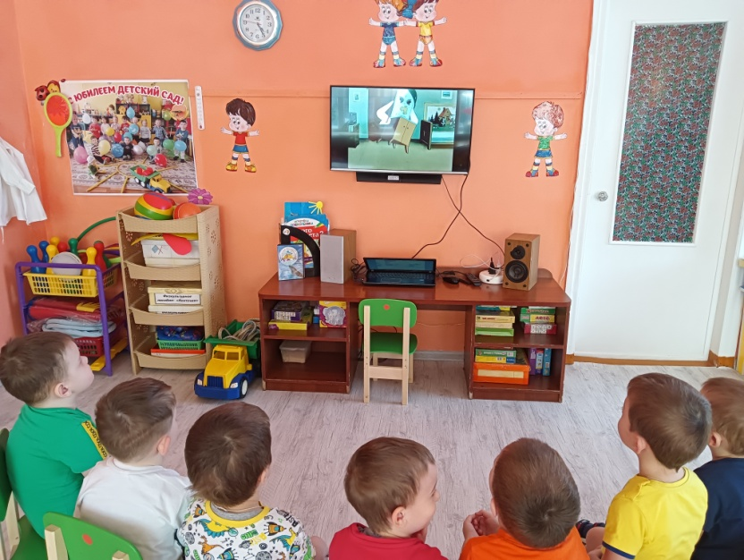
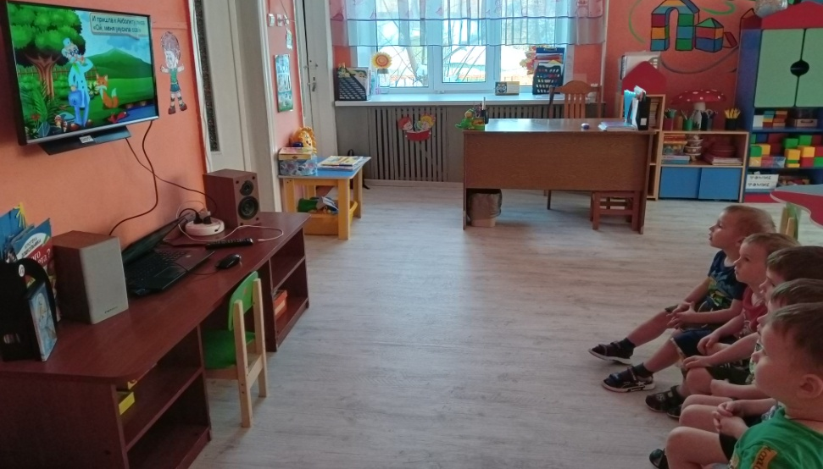
Просмотр мультфильма «Мойдодыр» «Доктор Айболит»

Slide 17
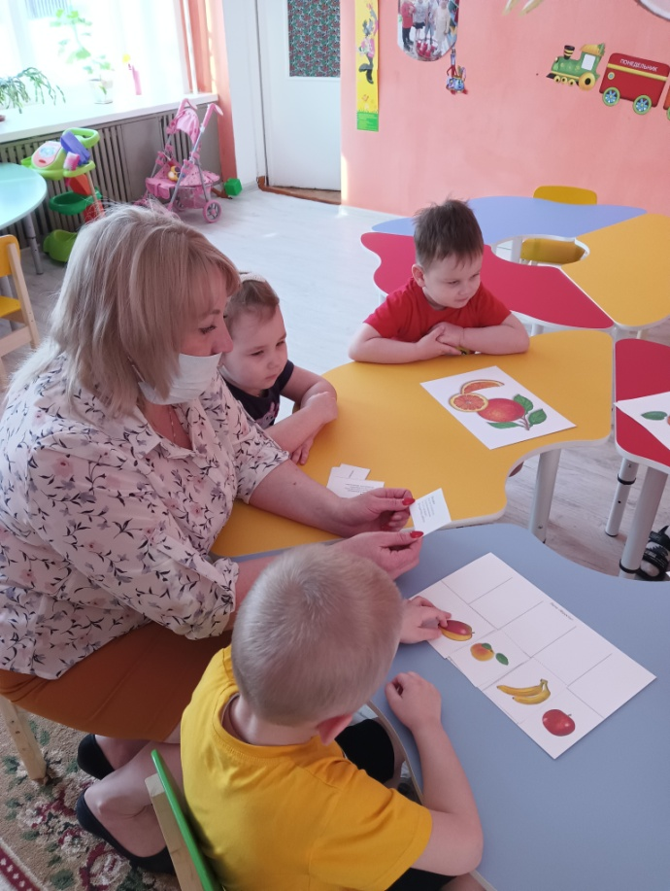
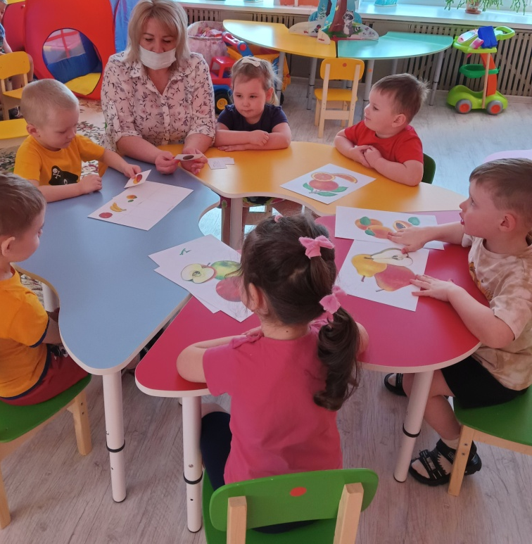
ДИДАКТИЧЕСКИЕ И РАЗВИВАЮЩИЕ ИГРЫ: «ЛОТО»
«УЗНАЙ ОВОЩ и ФРУКТ»

Slide 18
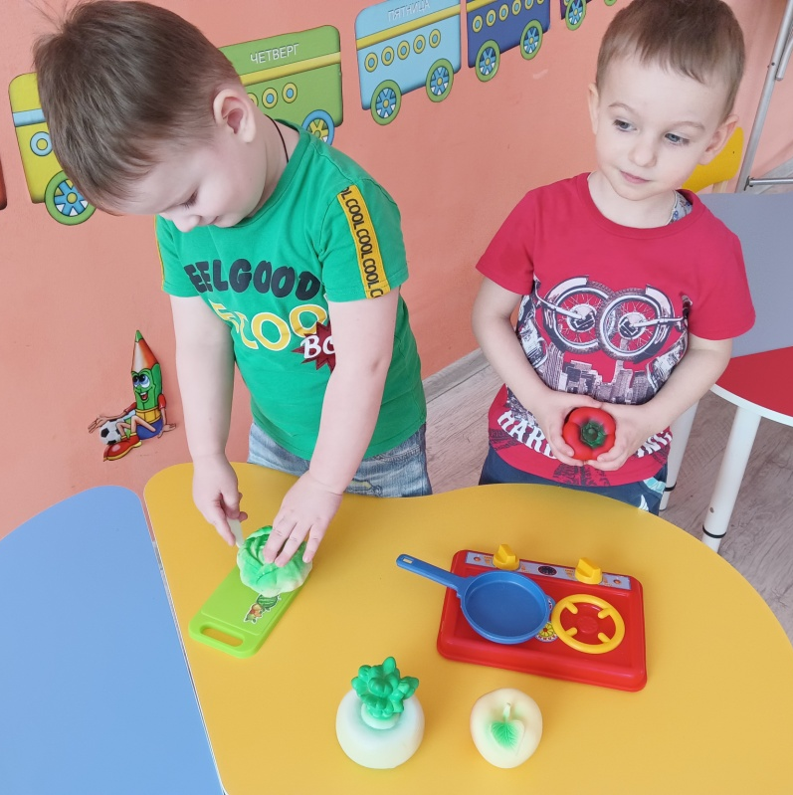
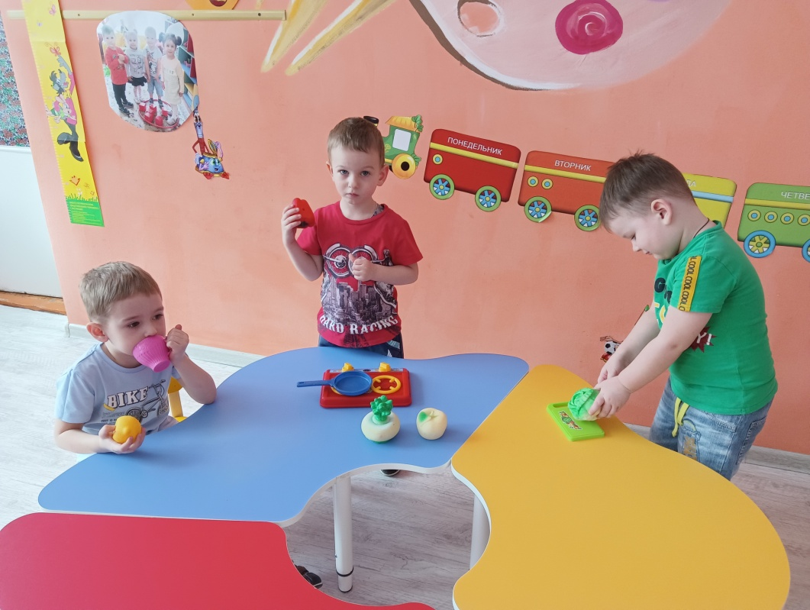
Сюжетно-ролевая игра:
«Готовим обед из овощей»

Slide 19
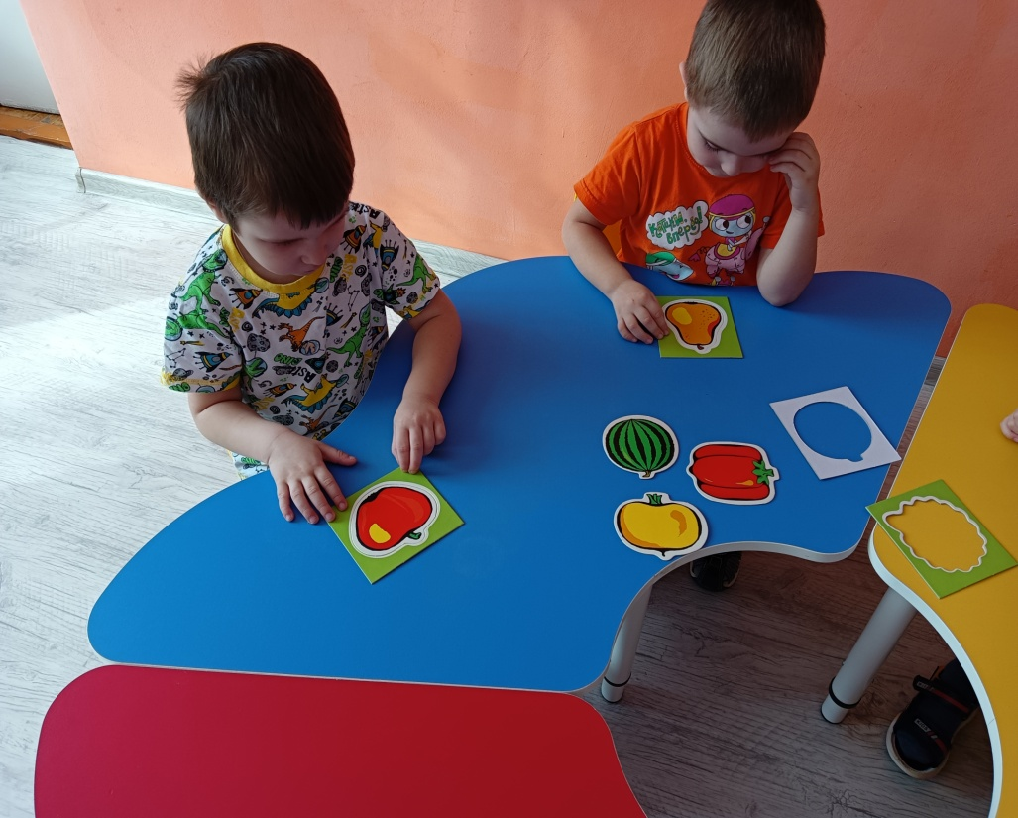
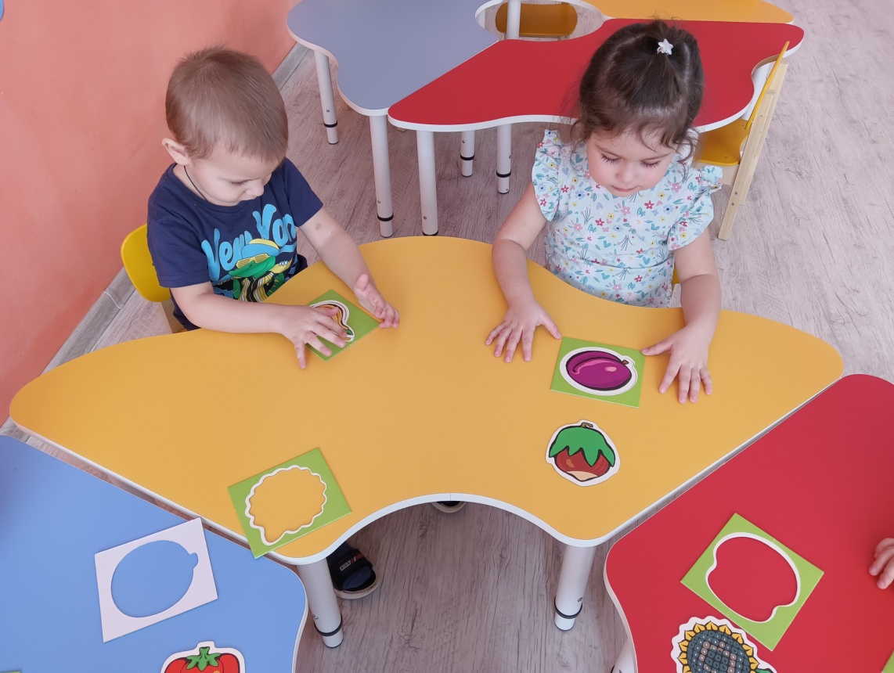
Дидактическая игра:
«Найди домик овощам и фруктам»

Slide 20
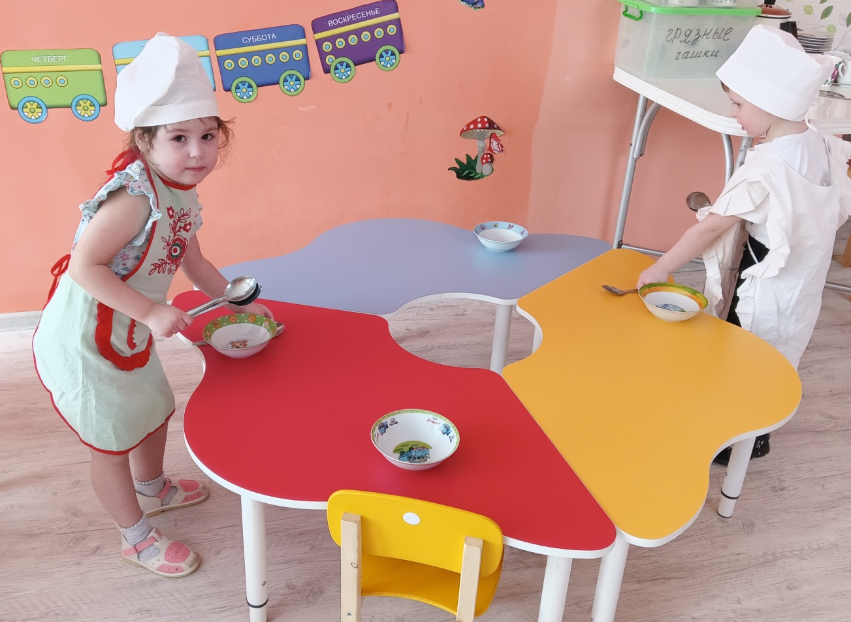

Slide 21
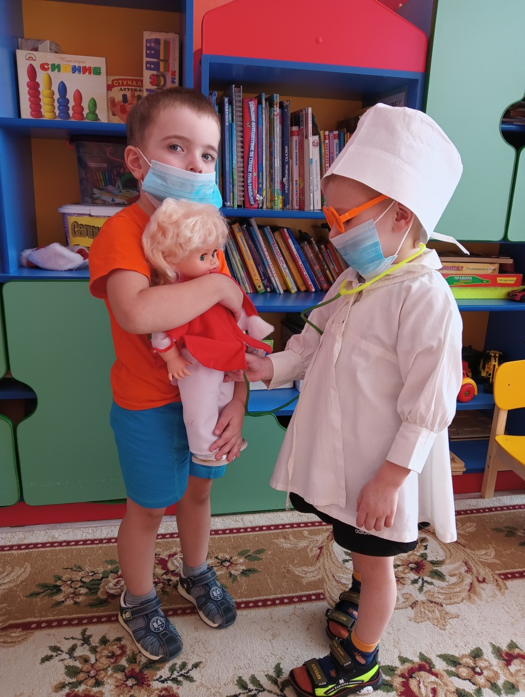
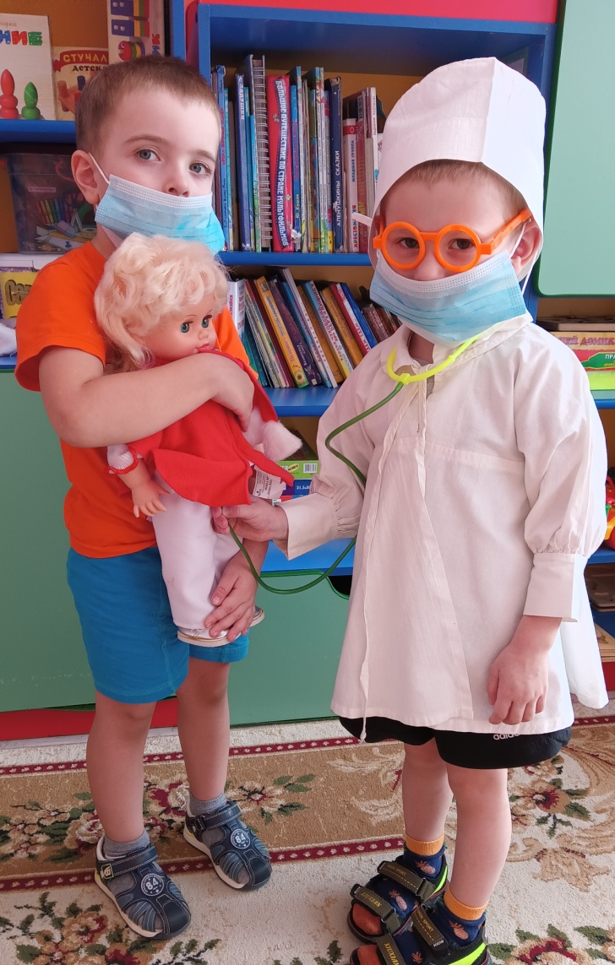
Сюжетно-ролевая игра:
«Катя заболела»

Slide 22
На заключительном этапе состоялась презентация видеоролика «Вместе с мамой, вместе с папой быть здоровыми хотим». В ролике представлена фотогалерея работы родителей с детьми по ЗОЖ.
Вывод: Мой проект подтвердил, что взаимодействие с семьей позволяет достигать наилучших результатов и делает
процесс максимально эффективным.

Slide 23
ПРИЛОЖЕНИЕ.
Выступление на родительском собрании
«Здоровый образ жизни и ваш ребенок»
В семье растет ребенок ... Родители хотят видеть его здоровым, умным, сильным. Основа этих качеств закладывается в детстве. "В каких бы условиях не воспитывался ребенок, ему необходимы средства для своевременного и правильного развития движений: просторное помещение, пособия и предметы, побуждающие его к действию, подвижные игры, музыкальные занятия, а также специальные занятия физической культурой". Поэтому большое внимание развитию силы, ловкости, выносливости детей уделяется в детском саду.
С момента рождения нормально развивающийся ребенок стремится к движениям. Вначале эти движения беспорядочны. Однако постепенно они начинают приобретать более координированный характер. Движения оказывают всестороннее влияние на организм человека, и это влияние неизмеримо выше для растущего организма Профессионально подобранные физические упражнения для определенного возраста, способствуют лучшему и быстрому физическому совершенствованию. Активные движения повышают устойчивость ребенка к заболеваниям, вызывают мобилизацию защитных сил организма, повышают деятельность лейкоцитов.
Физические упражнения способствуют развитию у детей умственных способностей, восприятия, мышления, внимания, пространственных и временных представлений.
Необходимая двигательная активность способствует улучшению питания тканей, формированию скелета, правильной осанки и повышению иммунитета к заболеваниям.

Slide 24
А в целом вырабатывает у ребенка с раннего возраста культурно-гигиенические навыки. Работа мозга неотделима от работы физической, это доказано многими ученными античности и современности. Заключение в пользу движения, здорового образа жизни и как следствие здоровое население.
Все условия для организации физкультурно-оздоровительной работы созданы в нашем учреждении: это и большой светлый спортивный зал, в котором немало спортивного оборудования (мячи разного диаметра, кегли, набивные мячи, корригирующие дорожки, фитболы и т.д.), тренажерный зал, спортивная площадка, в группах созданы спортивные уголки.
На основании изучения банка данных о здоровье воспитанников руководителем физического воспитания планируется физкультурно-оздоровительная работа.
Одной из форм физкультурно-оздоровительной работы является утренняя гимнастика. Она включает ходьбу, бег, прыжки, общеразвивающие упражнения без предметов или с предметами, а также корригирующие упражнения по профилактике плоскостопия и нарушения осанки. Включаются в проведение утренней гимнастики игровые моменты, песни, несложные подвижные игры, танцевальные шаги, музыкальное сопровождение.
Продолжительность утренней гимнастики 8 – 10 минут, дети приходят на гимнастику в спортивной обуви и облегченной одежде. Один и тот же комплекс утренней гимнастики проводится в течение двух недель.
Основной же формой обучения ребенка движениям и развитием физических качеств являются физкультурные занятия, которые проводятся 2 раза в неделю. В холодный период – в помещении, в теплый период – на свежем воздухе.

Slide 25
Физкультурные занятия в помещении включают упражнения на развитие равновесия, лазания, метания в цель и другие виды движения, а также упражнения статистического характера, способствующие развитию выносливости и силы: висы с опорой на одну или обе ноги, непродолжительное удержание позы в неподвижном состоянии, обязательно используются корригирующие упражнения, элементы дыхательной гимнастики, элементы психо-гимнастики, которые очень нравятся детям и т.д.
В конце физкультурных занятий осваиваются упражнения на расслабление, которые предупреждают утомление, успокаивают функциональные системы организма. Известно, что лучше всего организм восстанавливается, когда заторможенные центры энергично включаются в деятельность, а активно действующие - переходят в пассивное состояние. Лучшим положением тела для этого процесса является горизонтальное, когда все функции снижены, расслаблены конечности и позвоночник, и ребенок не затрачивает энергии для сохранения вертикального положения.
Медленный темп упражнений на расслабление, выполняемых без напряжения и с большой амплитудой, музыкальное сопровождение, спокойная обстановка способствует восстановлению организма в более короткий срок. Выполнение этих же упражнений с закрытыми глазами дает еще более положительный эффект.
Еще одна из форм физкультурно-оздоровительной работы – организация физкультурных досугов, в свое содержание они включают уже знакомые детям подвижные игры, эстафеты; физкультурные праздники и дни здоровья, в которых участвуют несколько групп одного возраста, посвящаются различным сезонам года или могут носить тематический характер.
До 7 лет человек проходит огромный путь развития, неповторимый на протяжении всей последующей жизни. Именно в этот период идет интенсивное развитие органов, становление функциональных систем организма, закладываются основные черты личности, формируется характер, отношение к себе и окружающим. Важно на этом этапе сформировать у детей базу знаний и практических навыков здорового образа жизни, осознанную потребность в систематических занятиях физической культурой и спортом

Slide 26
Чтение произведения А.Барто «Девочка чумазая». Просмотр мультфильмов.
Цели:
Развивающие: Побуждать детей эмоционально воспринимать поэтическое произведение, осознавать тему, содержание; вызвать желание запоминать и выразительно воспроизводить четверостишия.
Обучающие: Познакомить детей с произведением А. Барто «Девочка чумазая», «МОЙДОДЫР», «Доктор Айболит подвести детей к пониманию, что чистота - залог здоровья. Воспитывать у детей привычку ведения здорового образа жизни.
Дидатические игры:
Цели: сформировать у детей представление об овощах и фруктах. Формировать представление о том, где они растут. Научить различать их. Закрепить названия овощей и фруктов. Обогащать и развивать словарный запас. Учить правильно называть названия фруктов и овощей.
Сюжетно-ролевая игра «Кукла Катя заболела»
Цели: развитие у детей умений совместной игры, дать представление детям о профессии врача.

Slide 27
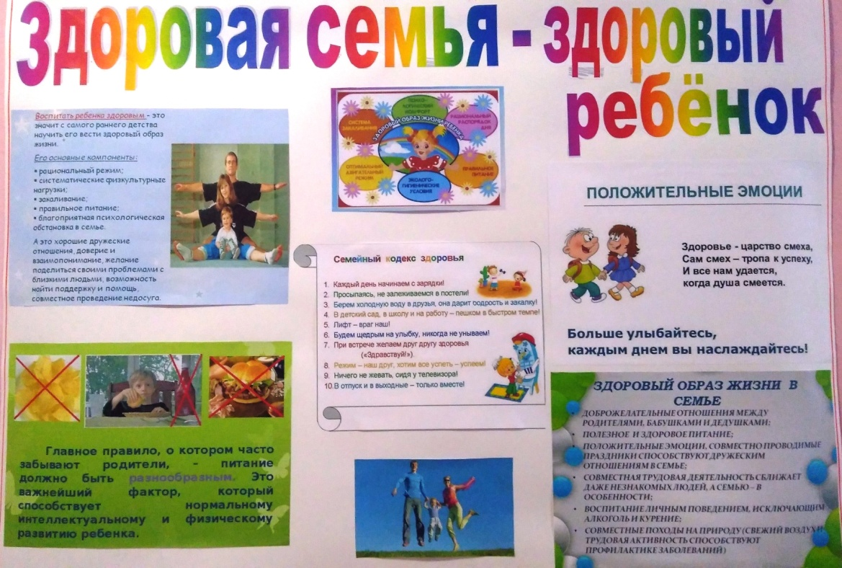
СПАСИБО ЗА ВНИМАНИЕ!!!

